Slide 1


STATISTIČKE METODE ZA ANALIZU LOGISTIČKIH PODATAKA
Simulacijsko modeliranje i analiza
Materijali za vježbu
BAS4SC
Business Analytics Skills
for the Future-proof Supply Chains
Broj projekta – 2022-1-PL01-KA220-HED-000088856

Slide 2
Agenda
Simulacija u logistici
Simulacija diskretnog događaja
Sustavna dinamika
Simulacija temeljena na agentima
Projekti logističke simulacije

Slide 3
Simulacija u logistici
Simulacijsko modeliranje i analiza (SMA) može pružiti vrijedne doprinose optimizaciji opskrbnog lanca (SC) i prometne mreže (TN).
Simulacijsko modeliranje može se koristiti za grafičku vizualizaciju vremenskih tokova kroz složene SC i TN procese i resurse, omogućujući predviđanje i kvantifikaciju mogućih ishoda iz različitih scenarija.
To pomaže SC i TN subjektima da steknu vrijedne uvide i razumiju učinke svojih potencijalnih odluka na uspješnost SC i TN, uključujući vrijeme isporuke SC-a, vrijeme putovanja i troškove TN-a.
Stoga, SMA u SC i TN modeliranju može doprinijeti SC i TN analizi te poboljšanju njihovog dizajna prema postizanju većih performansi i održivosti .

Slide 4
Simulacija diskretnog događaja (DES)
Proizvode se četiri glavne vrste proizvoda (redom 10 % , 30 % , 40 % , 20%).
Svaka vrsta proizvoda ima svoju dodijeljenu proizvodnu liniju.
Nakon što su finalizirani, proizvodi se provjeravaju radi kvalitete na namjenskom ispitnom mjestu.
Proizvodi nedovoljne kvalitete vraćaju se na izvornu proizvodnu liniju.
Nakon što uspješno prođu kontrolu kvalitete, gotovi proizvodi se transportiraju od mjesta proizvodnje u skladište gotovih proizvoda.

Slide 5
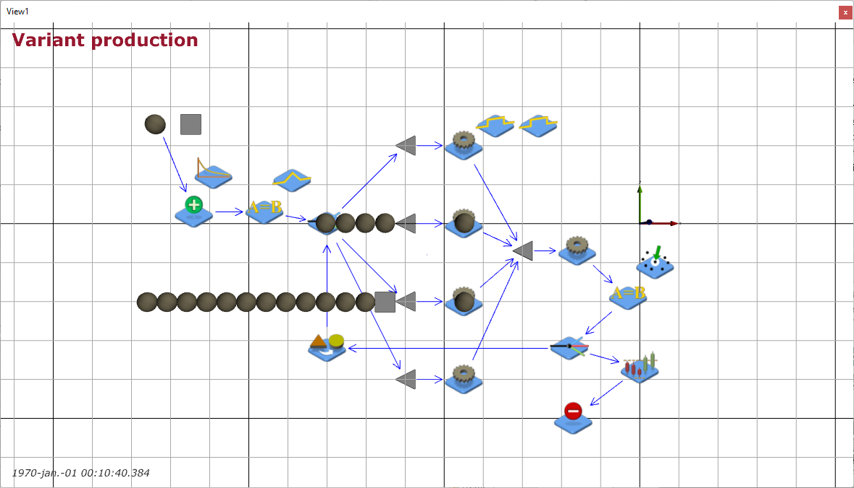
DES u primjeru proizvodnje
proizvodi
proizvodne linije
start
kontrola kvalitete
završiti
Izvor: snimka zaslona s JaamSima ( Jaamsim , 2023.)

Slide 6
Simulacija diskretnog događaja
Sljedeći procesni parametri mogu se analizirati i optimizirati pomoću DES-a:
  Vrijeme proizvodnog ciklusa i performanse;
  Iskorištenost proizvodnih ćelija i prostora;
  Kapacitet skladišnih prostora kao i vrijeme zadržavanja skladišnih jedinica;
  Korištenje mobilnih resursa (npr. operateri, transporteri, viličari).
DES analiza nudi menadžeru proizvodnje najdetaljniji uvid u logistički (proizvodni) proces putem konzistentnog i koherentnog modela.
Izvor: (Gumzej & Rakovska, 2020.)

Slide 7
Sustavna dinamika (SD)
Tvrtka ima više proizvodnih lokacija: glavnu lokaciju u Sloveniji (SI), kao i podružnice u Njemačkoj (DE), Poljskoj (PL), Mađarskoj (H) i Bosni i Hercegovini (BIH).
Osim proizvodnih pogona, njegovi prodajni pogoni nalaze se u Rusiji (RUS), Ukrajini (UKR) i Rumunjskoj (RU).
Proizvodni pogoni opskrbljuju svoja tržišta gotovim proizvodima i međusobno se opskrbljuju komponentama proizvoda.
Cijene dostave su dane kao parametri simulacije.

Slide 8
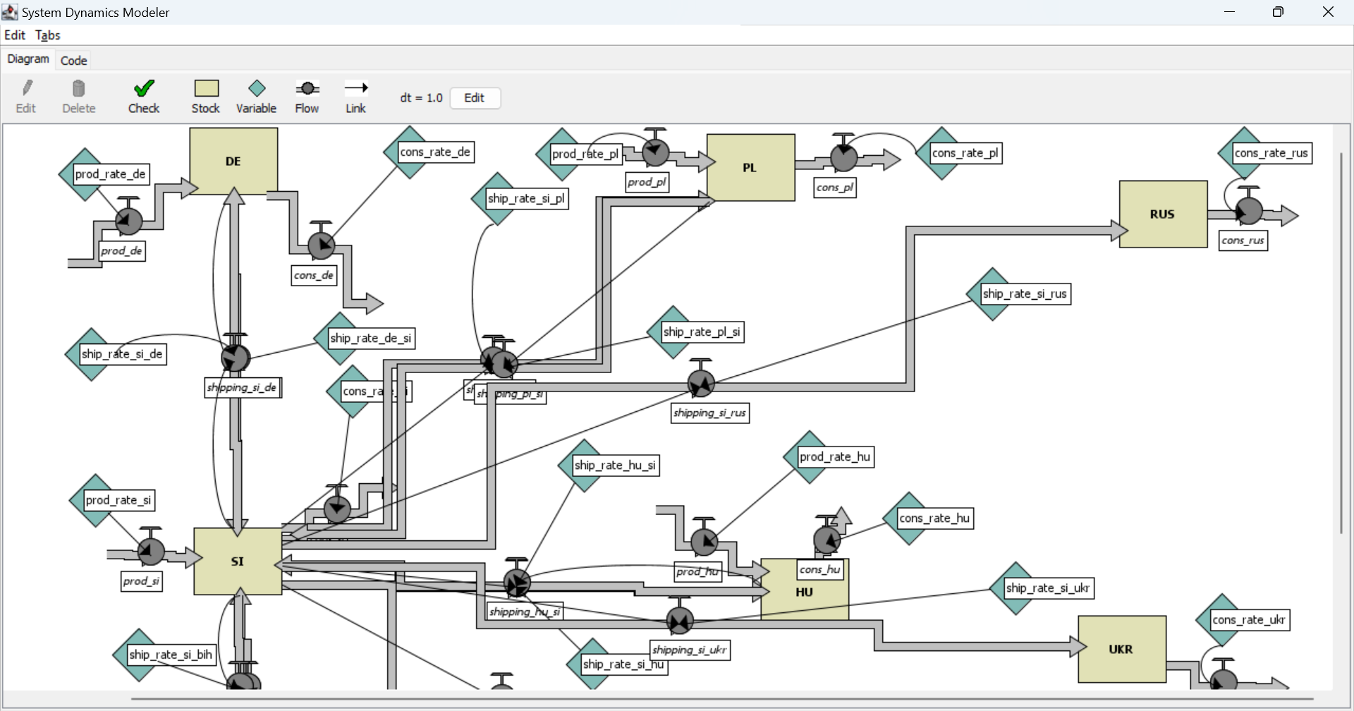
Primjer SD-a u SC-u
proizvodno mjesto
distribucijski kanali
Izvor: snimka zaslona s NetLoga ( Wilenski , 1999.)

Slide 9
Sustavna dinamika
Simulacija sustavne dinamike omogućuje:
  Planiranje rasporeda opskrbnog lanca;
  Optimizacija proizvodnih i distribucijskih kapaciteta;
  Procjena opterećenja distribucijskih kanala i povezanih troškova.
SD je najprikladniji za određivanje strukture kao i optimalnih volumena SC čvorišta - ulazi, zalihe i izlazi.
Izvor: (Gumzej & Rakovska, 2020.)

Slide 10
Simulacija temeljena na agentima (ABS)
ABS simulacija korištena je za analizu ponašanja SC ešalona na otvorenom tržištu s obzirom na njihovu kvalitetu usluge (QoS).
Različite politike koje se odnose na upravljanje ukupnom kvalitetom tvrtke istraživane su pomoću modela koji obuhvaća njezine dobavljače, kupce i regulatore tržišta .
Tržišne prakse, politike i brojke​ SC čvorišta su zadani kao parametri​ simulacije .

Slide 11
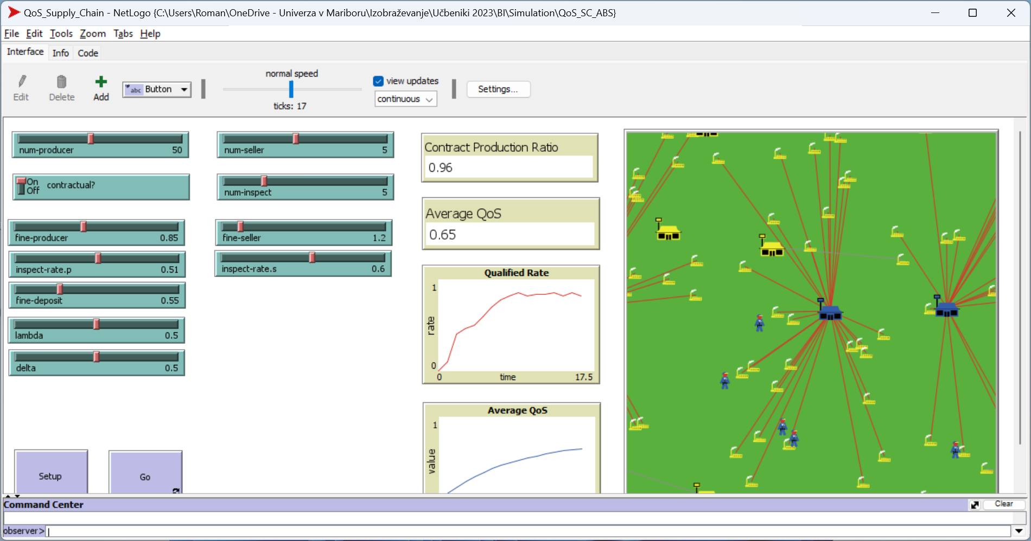
ABS SC –a - primjer
Izvor: snimka zaslona s NetLoga (Wilenski, 1999.)

Slide 12
Simulacija temeljena na agentima (ABS)
Simulacija temeljena na agentima omogućuje:
  Planiranje layouta SC-a;
  Modeliranje dinamičkog rasta SC-a;
  Modeliranje ponašanja partnera unutar SC-ova;
  Optimizacija globalnih pokazatelja.
ABS analiza nudi pogled na tržište iz perspektive strateškog menadžera ili regulatora tržišta.
Izvor: (Gumzej & Rakovska, 2020.)

Slide 13
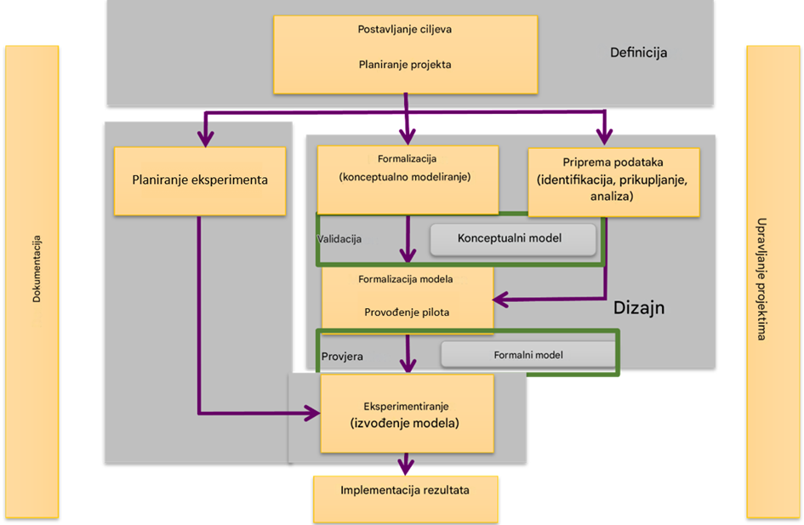
Pregled simulacijskih projekata

Slide 14
Simulacijski sustav
Model stvarnog svijeta (dobar regulator) .
Sustav za podršku odlučivanju (DSS) .
Laboratorij (kontrolirano okruženje ) .

Slide 15
Eksperimenti , scenariji i replike
Eksperiment
Scenarij 1
Scenarij 2
Scenarij3
Replika1
Replika2
Replika3
Replika1
Replika2
Replika3
Replika1
Replika2
Replika3
Replika4
Replika4
Replika4

Slide 16
Rezultati simulacije
Svaki eksperiment treba pažljivo isplanirati; sastoji se od scenarija i njihovih replika.
Eksperiment obično obuhvaća više scenarija koji se razlikuju prema vrijednostima ulaznih varijabli, broju jedinica u sustavu i/ili vremenskim okvirima .
Svaki scenarij se izvodi više puta - ove replike daju rezultate na temelju jedinstvenih vrijednosti ulaznih varijabli, broja jedinica u sustavu i trajanja.
Rezultate simulacijskih provođenja (KPI-jeve) potrebno je provjeriti analizom osjetljivosti, uzimajući u obzir njihovu standardnu devijaciju, minimalne i maksimalne vrijednosti.

Slide 17
Zaključci
ABS simulacija je dobro prilagođena svim razinama donošenja odluka; najprikladnija je u slučajevima kada su entiteti simulacije inteligentni agenti.
U primjeru ABS-a analizirano je ponašanje SC ešalona na otvorenom tržištu s obzirom na njihove ugovorne odnose i kvalitetu usluge (QoS).
U primjeru su različite politike koje se odnose na upravljanje ukupnom kvalitetom tvrtke istražene pomoću modela koji obuhvaća njezine dobavljače, kupce i regulatore tržišta.
Glavni zaključci:
  Povećanje kazni i broja inspektora gradilo je ugovorne odnose,
  Na otvorenom tržištu tržište se na kraju samo regulira s otprilike dvije trećine ugovornih odnosa.
Slobodno se igrajte s parametrima i promatrajte njihov utjecaj na strukturu tržišta i ukupnu kvalitetu usluge SC-a.

Slide 18
Autori:
Sanja Bojić, Kristijan Brglez, Maja Fošner, Roman Gumzej, Rebeka Kovačič Lukman, Benjamin Marcen, Marinko Maslarić, Boško Matović, Dejan Mirčetić​
Zadnja verzija: Lipanj 2025

Slide 19
Hvala na pažnji

